Slide 1

https://images.app.goo.gl/d1smni1NX5tX8XKKA
INTEGRANTES
-JOHANNA BUSTOS -JOHAN VERGARA
- KATALINA BURGOS -ANDRES GONZALEZ
- KATERINE PAEZ - JOSEP BARRERO

Slide 2

CONTROL Y SEGURIDAD INSTITUCIONAL
Proyecto Sena
https://images.app.goo.gl/EJEGgnJA7GjM5Em8A

Slide 3

Contenido
-Integrantes del proyecto
-introducción
-Planteamiento
-Pregunta problema
-Justificación
-Los objetivos
- Técnica de recolección de datos
-Encuesta
-BPM
https://images.app.goo.gl/zch95D7Gi9G7r3Zw7

Slide 4

PLANTEAMIENTO
DEL PROBLEMA
Este proyecto está dirigido a la IED Juana Escobar institución pública la cual cuenta con dos accesos en cada una de sus sedes, se encuentra dividida en 2 sedes en las cuales el acceso para las dos jornadas es supervisado por el celador y un docente diferente cada día el cual es seleccionado de manera aleatoriamente en el transcurso del paso de los días escolares.
https://images.app.goo.gl/MRzLpGoKr6Q3aevC9

Slide 5
INTRODUCCIÓN
Con este proyecto buscamos tener más seguridad y control a la hora ingresar al colegio I.E.D JUANA ESCOBAR
Este proyecto se centra en poner cámaras dentro de la institución y son de vigilancia y de reconocimiento facial y poner torniquetes que sería un filtro a la entrada del colegio para que más organizada e ir identificando a los estudiantes que entran y que pertenezcan a la institución y también para controlar la hora que es de lo estudiantes, los directivos, personal, etc.
El tema nos surge como una inquietud ante la inseguridad que hemos visto y porque nos preocupa que otros estudiantes que no sean de la institución ingresen o que si están suspendidos que no puedan entrar.
Debido a esto nace la idea de diseñar un sistema que por medio de la cámara los identifiquen y que si no es de la institución le llegue un mensaje de alerta al profesor de turno.

Slide 6

Cada una de sus sedes cuenta con más de 1000 estudiantes en cada jornada, jornada mañana y jornada tarde el ingreso de los estudiantes de la mañana es a las 6 empunto los de bachillerato y a las 6:45 Am los de primaria. En el momento de ingresar a la institución. El acceso de los estudiantes es de manera masiva y rápida, lo cual es una dificultad para que una sola persona (el docente) en compañía del celador controle el acceso de manera segura con lo que respecta a uniforme acorde al manual de convivencia, el acceso exclusivo de jóvenes pertenecientes a la institución, ingresó a la hora estipulada.
(http://es.hellokids.com/r_1703/juegos-gratuitos/juegos-de-puzzles/puzzles-vuelta-al-cole)

Slide 7
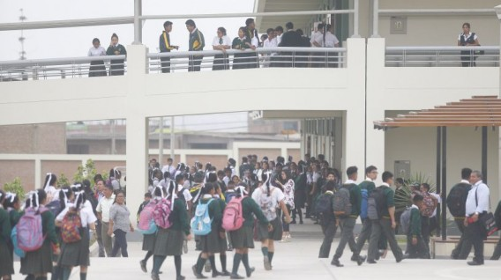
Por otro lado el ingreso de docentes y directivos de la institución son registrados de manera manual en una planilla de manera autónoma a medida que va llegando aunque se tiene estipulado un horario laboral, no hay garantía de que el ingreso se realice a la hora que es, además de que tampoco se evidencia con claridad la asistencia del personal. con lo que respecta a la salida de estudiantes muchas los docentes se encuentran ocupado por lo cual no hay personal que esté atento y presente para garantizar que la salida del plantel se realice de la mejor manera y que no haya inconvenientes.
(https://www.taleoi.com/vida-hoy/escolares-colegios-privados-todo-pais-inician-hoy-ano-escolar-201903-20792)

Slide 8

PREGUNTA PROBLEMA
¿Cómo controlar el acceso seguro y eficiente de estudiantes y directivos de la institución educativa Juana Escobar?

Slide 9

JUSTIFICACIÓN
Los sistemas y estrategias utilizadas por el sistema escolar se ha vuelto no muy seguros para lo que se requiere en la actualidad en pro de un avance y mejora en la seguridad y exclusividad del ingreso a la institución, nuestro proyecto busca mejorar y garantizar la seguridad, implementando un sistema de información de ingreso seguro y controlado de la institución con garantía en los factores anteriormente mencionados en una base de datos que será supervisada por el coordinador constantemente.
https://images.app.goo.gl/WJoa4rYkFnyGTjgQ6

Slide 10

OBJETIVO
Este proyecto busca MEJORAR la seguridad de la institución para lo que respecta en el ingreso al plantel educativo, dando control en la entrada de directivos y a su vez en el ingreso masivo de estudiantes con eficiencia y respaldo de datos gráficos. Por ende, registrando también en horario de atención en secretaría el ingreso de acudientes o personas ajenas a la institución.
https://images.app.goo.gl/2Aq6swHGW1cgCB9fA

Slide 11
ALCANCE
Este proyecto se determinará y enfocará en la seguridad y registro del ingreso a la institución, tanto como para estudiantes como para directivos, a su vez creará un archivo distinto para el registro de ingreso de acudientes o personas ajenas a la institución cuyo fin de ingreso sea el dirigirse a secretaría para trámites o documentos o coordinación. se implementará por medio de una cámara de reconocimiento facial enlazada a una base de datos la cual contendrá en el caso de los estudiantes la información implementada en el carnet estudiantil y a los directivos con la información interna con la que cuente el plantel a la hora de incorporar personal a la institución (hoja de vida ).

Slide 12
En el caso de directivos el sistema solo revelará información que no comprometa la privacidad del el individuo enfocado únicamente en nombre, foto facial, estatura, EPS, y su estado en la institución el cual se representa de dos manera (ACTIVO o INACTIVO)

Slide 13
LIMITACIÓN
El sistema identificará al individuo y lo clasificara entre las variables (docentes, estudiantes, personal de servicios generales y celaduria) una vez el sistema determine la variable a la que pertenece tomará una captura del individuo la cual almacenará y registrará la hora de ingreso y el cumplimiento de normas (esto únicamente en el caso de estudiantes) después de ello el proceso finalizará y continuará

Slide 14

TECNICAS DE RECOLECCION DE DATOS
La encuesta ha sido la técnica de recolección de datos escogida de manera inicial para recolectar información de fuente primaria.
Encuesta: consiste en recopilar información sobre un tema específico con preguntas estructuradas y en su gran mayoría de carácter cerradas.
https://images.app.goo.gl/wheEo2NLFzM6TTgJ6

Slide 15

1.¿Con cuántos estudiantes cuenta el plantel educativo en cada una de sus sedes?
2.¿Como es el proceso de selección de los docentes para supervisión de la entrada de los estudiantes?
3.¿Qué sucede o como es el proceso con los estudiantes que llegan después del horario estipulado para la entrada (tarde),para darles ingreso a la institución?
4.¿Quien supervisa el maneja de control de la hora de llegada de docentes y administrativos de la institución? ¿quien lo supervisa?
ENCUESTA
https://images.app.goo.gl/JqjjPkQ2x33CdUtX8

Slide 16
5.¿Qué procedimiento se debe realizar cuando entra una persona externa no autoriza a la institución?
6.¿Cómo se controla el acceso el proceso para con las personas que ingresan a la institución a realizar papeleo y trámites en secretaría?
7.¿Cuántas entradas tienen cada una de las sedes? cómo se utilizan?
¿las entradas anteriormente mencionadas sirven tanto para entrada y salida?
8.¿Alguna vez se ha infiltrado alguien a la institución en el ingreso de estudiantes ?
9.¿Cómo se considera la seguridad del sector en que se encuentra la institución?

Slide 17
10. De 1 a 10 donde 1 es malo y 10 es excelente, ¿en cuanto califica la seguridad de la institución con lo que respecta al ingreso y salida de estudiantes ?
11.¿En alguna ocasión ha tenido alguna clase de accidente a la hora de entrar o salir de los estudiantes a la institución, por la aglomeración?
12.¿Qué opina usted cómo integrante de esta institución sobre la implementación de un software que ofrezca seguridad y respaldo de datos a todo lo que respecta a la entrada de la institución ?

Slide 18
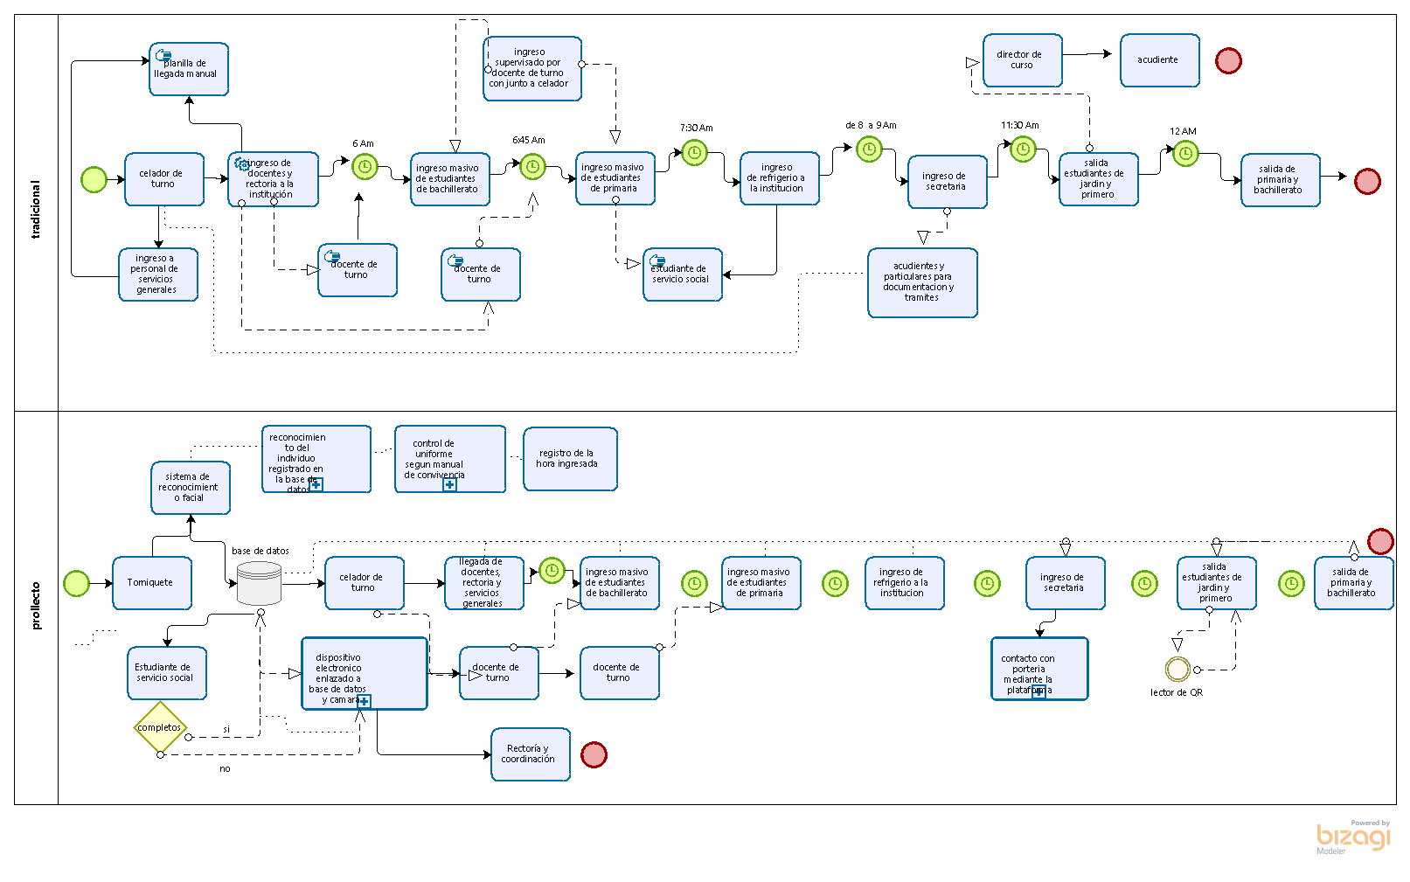

Slide 19
Requerimiento funcionales

Slide 20
Identificación del requerimiento: | RF01
Nombre del requerimiento: | Logear
Características: | Permite al docente registrarse para acceder a la plataforma.
Descripción del requerimiento: | El sistema permitirá que los docentes creen un usuario para acceder a ella.
Prioridad de requerimiento: | Alta

Slide 21
Identificación del requerimiento:c | RF02
Nombre del requerimiento: | Recuperar contraseña
Características: | Restablece la contraseña
Descripción del requerimiento: | Le permite al usuarios restablecer su contraseña en caso de olvidarla por medio de indicaciones a seguir
Prioridad de requerimiento: | Alta

Slide 22
Identificación del requerimiento: | RF03
Nombre del requerimiento: | Entender
Características: | Concreto y entendible
Descripción del requerimiento: | La plataforma debe estructurarse de una manera clara y sencilla para que cualquier usuario que ingrese la pueda comprender de una manera sencilla
Prioridad de requerimiento: | Medio

Slide 23
Identificación del requerimiento: | RF04
Nombre del requerimiento: | Recolectar data
Características: | Permitirá recolectar los datos de cada usuario.
Descripción del requerimiento: | el sistema almacenará toda la información recolectada en una base de datos local la cual contará con cantidad amplia de gigas en capacidad de almacenamiento
Prioridad de requerimiento: | Alta

Slide 24
Identificación del requerimiento: | RF05
Nombre del requerimiento: | Liderar
Características: | Toda actividad, alerta, cambio o ajuste se deberá realizar exclusivamente desde el usuario coordinación.
Descripción del requerimiento: | El sistema tendrá un líder el cual será denominado (usuario coordinador) que deberá ser manipulado por el coordinador o bajo su criterio de tal forma todo ajuste cambio o modificación del horario o de alguna tarea dentro de la plataforma sólo se podrá hacer desde el usuario coordinador o en excepción y delegación por el docente de turno.
Prioridad de requerimiento: | Alto

Slide 25
Identificación del requerimiento: | RF06
Nombre del requerimiento: | reconocer rostro
Características: | Reconoce al individuo y lo clasifica
Descripción del requerimiento: | El sistema por medio de un software reconocerá los rasgos faciales comparandolos con la base de datos interna para poder reconocer al individuo
Prioridad de requerimiento: | Alta

Slide 26
Identificación del requerimiento: | RF07
Nombre del requerimiento: | Ordenar data
Características: | Organización - clasificación
Descripción del requerimiento: | El sistema organizara la información de forma alfabética y clasificará los datos en variables denominadas (estudiantes, docentes, vigilancia, servicios generales, visitantes).
Prioridad de requerimiento: | media

Slide 27
Identificación del requerimiento: | RF08
Nombre del requerimiento: | Observador
Características: | Guardará los comentarios de los usuarios
Descripción del requerimiento: | El sistema permitirá al usuario un espacio para el registro de situaciones, notas, observaciones y/o anomalías que se hayan presentado mediante el desarrollo de su función de supervisión.
Prioridad de requerimiento: | baja

Slide 28
Identificación del requerimiento: | RF09
Nombre del requerimiento: | Llamar
Características: | Contactar números de emergencia
Descripción del requerimiento: | El sistema contará con los números de emergencia disponibles ne marcación directa para notificar si se requiere
Prioridad de requerimiento: | Media

Slide 29
Identificación del requerimiento: | RF010
Nombre del requerimiento: | Actualizar
Características: | Permite actualizar datos de los usuarios.
Descripción del requerimiento: | El sistema deberá dar una opción la cual permite que el usuario pueda actualizar la información del mismo.
Prioridad de requerimiento: | Media

Slide 30
Identificación del requerimiento: | RF011
Nombre del requerimiento: | Notificar
Características: | Permitirá notificar cualquier cambio o información nueva de la institución.
Descripción del requerimiento: | El sistema notificará a los usuarios sobre cualquier cambio o ajuste que se presente
Prioridad de requerimiento: | Medio

Slide 31
Identificación del requerimiento: | RF012
Nombre del requerimiento: | Indicar
Características: | Notificará al docente de turno
Descripción del requerimiento: | Indicará al docente de turno para el momento de ingreso de estudiantes toda acción registrada por la cámara antes de guardar los datos.
Prioridad de requerimiento: | Medio

Slide 32
Identificación del requerimiento: | RF013
Nombre del requerimiento: | Control
Características: | función exclusiva
Descripción del requerimiento: | Función exclusiva para el docente de turno a la hora de supervisar el ingreso de estudiantes a la institución
Prioridad de requerimiento: | Alto

Slide 33
Identificación del requerimiento: | RF014
Nombre del requerimiento: | Identificar
Características: | Número de personal que se reconocerán al tiempo
Descripción del requerimiento: | El sistema reconocerá 5 estudiantes al tiempo en el proceso de ingreso midiendo métricamente sus rasgos faciales
Prioridad de requerimiento: | Alto

Slide 34
Identificación del requerimiento: | RF015
Nombre del requerimiento: | llegar
Características: | Grabará la hora de ingreso y salida de los directivos de la institución
Descripción del requerimiento: | El sistema registrará la llegada de docentes y directivos por medio de lector de huella y reconocimiento facial
Prioridad de requerimiento: | Alto

Slide 35
Requerimientos no funcionales

Slide 36
Identificación del requerimiento: | RF16
Nombre del requerimiento: | Descargar
Características: | Descarga al archivo local un estracto de información seleccionada
Descripción del requerimiento: | El sistema permitirá descargar un documento word con información seleccionada en caso de que se requiera como evidencia o soporte
Prioridad de requerimiento: | Alto

Slide 37
Identificación del requerimiento: | RNF 01
Nombre del requerimiento: | Ingresar
Características: | Permite verificar información de cada usuario.
Descripción del requerimiento: | El sistema verifica información de la base datos para el ingreso de cualquier usuario a la plataforma
Prioridad de requerimiento: | Alta

Slide 38
Identificación del requerimiento: | RNF 02
Nombre del requerimiento: | Exclusividad
Características: | Permite el ingreso de usuario el día estipulado en la opción de “control entrada”
Descripción del requerimiento: | El sistema solo permitirá el ingreso a la función de controlar al usuario el día u horario estipulado de tal manera que si el usuario intenta ingresar a la plataforma fuera del horario estipulado con anterioridad, el sistema no le permitirá el ingreso.
Prioridad de requerimiento: | Alta

Slide 39
Identificación del requerimiento: | RNF 03
Nombre del requerimiento: | Activar cuenta
Características: | Requiere de la confirmación del coordinador para la activación del usuario.
Descripción del requerimiento: | Cada vez que un usuario nuevo, quiera activar una cuenta en la plataforma para que quede activado deberá pasar un filtro, el cual consta de una notificación al coordinador encargado de aprobar o rechazar la cuenta, es decir una vez el coordinador apruebe el usuario quedará activado de igual manera en caso de ser rechazado la cuenta quedará inactiva.
Prioridad de requerimiento: | Alta

Slide 40
Identificación del requerimiento: | RNF 04
Nombre del requerimiento: | Adaptar
Características: | Adapta y modifica su interfaz
Descripción del requerimiento: | El sistema modificará su interfaz para que sea abierta y utilizada en android y windows de tal forma se podrá utilizar desde cualquier dispositivo
Prioridad de requerimiento: | Alta

Slide 41
Identificación del requerimiento: | RNF 05
Nombre del requerimiento: | registro de ingreso Y salida
Características: | registra y guarda
Descripción del requerimiento: | El sistema registrará mediante un dispositivo móvil con uso exclusivo para registro de ingreso y salida de directivos, este proceso contará de dos fases la primera de lector de huella y la segunda en reconocimiento facial
Prioridad de requerimiento: | Alta

Slide 42
Identificación del requerimiento: | RNF 06
Nombre del requerimiento: | acceso a “control de entrada”
Características: | logueo e identificación
Descripción del requerimiento: | el sistema deberá solicitar el logeo del docente de nuevo para ingresar a la función de “control de entrada” de tal manera se verificará de forma interna los horarios ya establecidos para que el sistema reconozca al usuario, en base a eso el sistema en comparación de sus datos permitirá o denegará el acceso al docente a la función de controlar entrada
Prioridad de requerimiento: | Alta

Slide 43
Identificación del requerimiento: | RNF 07
Nombre del requerimiento: | Privacidad
Características: | Protección de datos del usuario
Descripción del requerimiento: | El sistema deberá proteger los datos que el usuario suministre en la hora de logeo.
Prioridad de requerimiento: | Alta

Slide 44
Identificación del requerimiento: | RNF 08
Nombre del requerimiento: | Actualizar
Características: | Mantenimiento preventivo
Descripción del requerimiento: | El sistema deberá pasar por un proceso de mantenimiento de forma periódica o a consideración del coordinador para verificar codigo mejoras o ajustes de funciones o características
Prioridad de requerimiento: | Alto

Slide 45
Identificación del requerimiento: | RNF 09
Nombre del requerimiento: | Recuperar
Características: | renovación de contraseña
Descripción del requerimiento: | El sistema enseñara una serie de opciones para que el usuario pueda restablecer la contraseña ya sea por medio de mensaje de texto o correo
Prioridad de requerimiento: | Alta

Slide 46
Identificación del requerimiento: | RNF 10
Nombre del requerimiento: | Almacenar
Características: | clasifica y ordena
Descripción del requerimiento: | El sistema clasifica y almacena la información recolectada por la plataforma de manera organizada en una disco duro con capacidad de mínimo 150 gigas de almacenamiento
Prioridad de requerimiento: | Alta

Slide 47
Identificación del requerimiento: | RNF 11
Nombre del requerimiento: | Modificar
Características: | actualiza y modifica
Descripción del requerimiento: | el sistema se dejará modificar exclusivamente desde el usuario coordinador dado acceso a horarios credenciales cuentas activas etc
Prioridad de requerimiento: | Media

Slide 48
Identificación del requerimiento: | RNF 12
Nombre del requerimiento: | Análisis
Características: | Observa analiza e informa
Descripción del requerimiento: | El sistema notificará al usuario docente de turno de 5 estudiantes al tiempo caracterizando rostro y vestuario acorde a el manual de convivencia
Prioridad de requerimiento: | Media

Slide 49
Identificación del requerimiento: | RNF 13
Nombre del requerimiento: | Velocidad
Características: | Eficiencia y rendimiento en la plataforma
Descripción del requerimiento: | El sistema deberá ser ágil en los procesos y debe no tardar más de 1 un minuto en cambiar de opcion a opcion a su vez tambien no deberia tardar mas del tiempo estipulado en entrar verificar y confirmar el logeo
Prioridad de requerimiento: | Alta

Slide 50
Identificación del requerimiento: | RNF 14
Nombre del requerimiento: | Notificación
Características: | Permitirá notificar cualquier cambio o información nueva de la institución.
Descripción del requerimiento: | El sistema deberá crear una notificación para cuando se presente una nota, cambio, ajuste del sistema o forma en la que trabaje la plataforma informando al usuario de interés
Prioridad de requerimiento: | Medio

Slide 51
Identificación del requerimiento: | RNF 15
Nombre del requerimiento: | Reiniciar
Características: | Guarda los datos en una variable y sierra su día creando una nueva para el dia siguiente
Descripción del requerimiento: | El sistema guardará la información recolectada del día en una carpeta con fecha del dia cada vez que se finalice las actividades escolares del dia y creará una nueva para almacenar la información recolectada en el otro dia
Prioridad de requerimiento: | Alta

Slide 52
Identificación del requerimiento: | RNF 16
Nombre del requerimiento: | Horarios
Características: | especificación de horas de ingresos y salidas
Descripción del requerimiento: | El sistema se regirá en base al calendario y a los horarios allí estipulados de tal forma en que creará notificaciones para los usuarios docentes en caso de aproximación de fechas o eventos es decir: turno de control de entrada estudiantes reunión notificaciones de modificaciones
Prioridad de requerimiento: | Alta

Slide 53
Identificación del requerimiento: | RNF 17
Nombre del requerimiento: | Herramientas
Características: | herramientas requeridas
Descripción del requerimiento: | para utilizar la plataforma se debe contar con un computador o portátil que cuente con un teclado, mouse, pantalla y audio para alerta de notificaciones. también se puede trabajar desde cualquier dispositivo móvil o tablet
Prioridad de requerimiento: | Baja

Slide 54
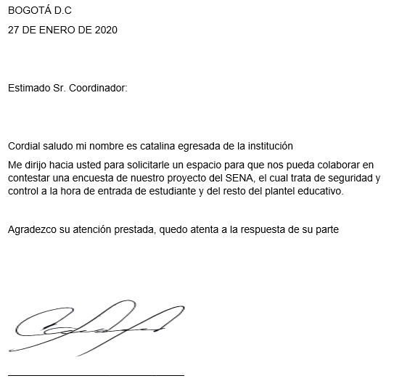

Slide 55

(https://co.pinterest.com/pin/630433647829854006/)

